Slide 1
“Séropositive? Vous n’êtes pa seul”
Un atelier pour les personnes d’origine étranger vivant avec le VIH en Belgique: aperçu et évaluation
Charles Ddungu
Notes:
Aan de hand van het nieuwe powerpointsjabloon wil ik de look en feel van de opgefriste huisstijl aftoetsen. Bedoeling is dat we hierna alle afgeleiden gaan aanpassen convorm deze stijl en alle elementen zoals kleurgebruik die al vast liggen en al zijn toegepast in de nieuwe sensoa.be
Formaat is nu 16:9

Slide 2
Contexte de l’intervention
Le VIH est devenu une maladie chronique sous contrôle, mais:
une maladie sociale qui pose encore des problèmes psychosociaux considérables aux personnes vivant avec le VIH
Acceptation du diagnostic,
(auto-)isolement,
Gestion de la stigmatisation et de la discrimination,
Comment informer les autres de son statut sérologique (disclosure)
Bonne observance du traitement, etc.
Impact négatif sur la santé mentale et la qualité de vie des personnes vivant avec le VIH
Cet impact négative impact est particulièrement fort pour les personnes issues de l'immigration par rapport à leurs homologues autochtones (études RU, NL, etc.)
Ces personnes ont des besoins particuliers en matière de santé sociale et mentale, qui sont déterminés par une série de facteurs structurels liés à leur appartenance ethnique ou raciale
D’où la nécessité d'une prise en charge et d'un soutien psychosociaux adaptés, en complément des soins spécialisés dispensés dans les centres de Reference de VIH.
Notes:
Beginnen met het eenvoudigste, een tekstslide. Zoveel mogelijk te vermijden, maar soms niet te omzeilen. Onderaan een balk waarin logo’s kunnen worden toegevoegd

Slide 3
Développement de l’ intervention
Développé entre 2014 -2016
Demandé:
CRVIH de L’ITG pour complémenter leur prise en charge multidisciplinaire des patients d’origine Africaine
Les personnes vivant avec le VIH pour les aider intégrer les aspects spécifiques à leur situation en tant que migrants dans la vie avec le VIH:
Statut de résidence incertain (certains)
Vivre dans des conditions précaires
Expériences traumatisantes avant et pendant la route migration (Violence sexuelle, les insultes, exclusion par la famille, etc.)
Normes sociales rigides/strictes et moralisation de l'acquisition du VIH, etc.
Stigmatisation et discrimination dans les communautés Africaine plus élevé que la société en général
Croissement de la discrimination liée au VIH et les expériences de racisme
Groupe ciblé: Personnes nouvellement diagnostiquées ou tout le monde que en a besoin?
Notre analyse des besoins (professionnels de VIH et PVV) = tout le monde qui en a besoin
Notes:
Beginnen met het eenvoudigste, een tekstslide. Zoveel mogelijk te vermijden, maar soms niet te omzeilen. Onderaan een balk waarin logo’s kunnen worden toegevoegd

Slide 4
“Séropositive? Vous n’êtes pas seul”
Une intervention psychosociale, sensible à la culture et au contexte des participants,
Mise en œuvre dans des cadres communautaires où les pairs jouent un rôle très important
Groupe ciblé: personnes vivant avec le VIH d’origine étranger
But: répondre à leurs besoins spécifiques
Notes:
Beginnen met het eenvoudigste, een tekstslide. Zoveel mogelijk te vermijden, maar soms niet te omzeilen. Onderaan een balk waarin logo’s kunnen worden toegevoegd

Slide 5
Finalité et objectives
Finalité : améliorer la qualité de vie liée à la santé (HRQoL) des participants
Objectifs spécifiques:
Améliorer les compétences et les mécanismes d'adaptation des participants, y compris la compréhension de leur état de santé et la gestion des émotions négatives liée à leur diagnostic (positive coping);
Améliorer la capacité d'autogestion (self-management) en motivant les participants à adopter des comportements favorables à la santé;
Donner aux participants des compétences pratiques pour gérer les facteurs de stress liés à la stigmatisation, le fardeau de garder le secret, les expériences de racisme, etc.;
Permettre aux participants de communiquer sur leur statut sérologique (divulgation) au sein de leur famille et de leurs ami.es proches;
Motiver les participants d'utiliser pleinement les services psychosociaux offert par des organisations et motiver ceux/celles qui en ont besoin de rejoindre les groupes des pairs.
Notes:
Beginnen met het eenvoudigste, een tekstslide. Zoveel mogelijk te vermijden, maar soms niet te omzeilen. Onderaan een balk waarin logo’s kunnen worden toegevoegd

Slide 6
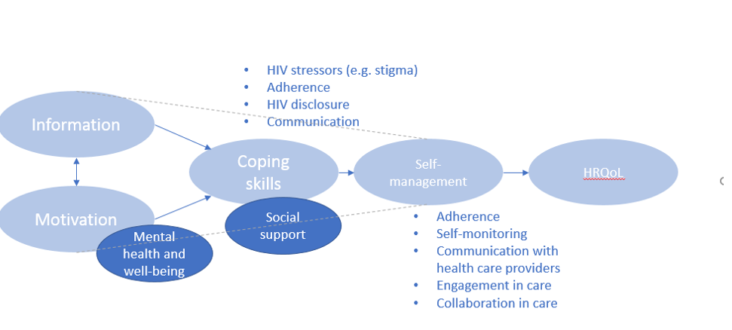
Schematisation des objectives
Notes:
Beginnen met het eenvoudigste, een tekstslide. Zoveel mogelijk te vermijden, maar soms niet te omzeilen. Onderaan een balk waarin logo’s kunnen worden toegevoegd

Slide 7
Méthodes
Nous utilisons des méthodes expérientiels, participatives et interactives afin de permettre aux participants de jouer un rôle actif dans l'atelier
Mini-conférences,
Des supports audiovisuels,
Discussions en groupe, partage en binômes, réflexions personnelles,
Techniques créatives : dessiner et écrire pour aider la prise de conscience des sentiments et des émotions,
Expression individuelle et jeux de rôles
Polycopiés et proposer les activités à la maison pour offrir des occasions d’utiliser les choses apprises et les compétences acquises en dehors de l’atelier.
Notes:
Beginnen met het eenvoudigste, een tekstslide. Zoveel mogelijk te vermijden, maar soms niet te omzeilen. Onderaan een balk waarin logo’s kunnen worden toegevoegd

Slide 8
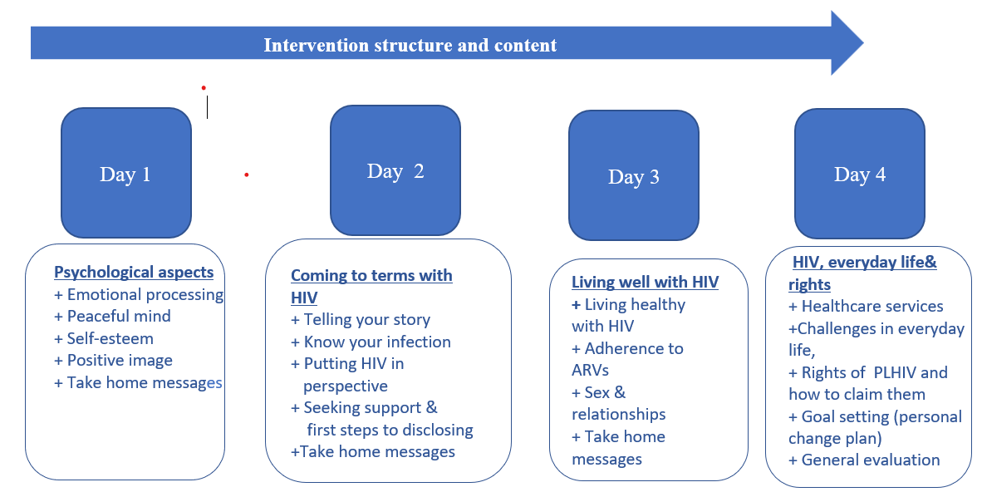
Contenu et livraison
L'atelier est réparti sur quatre samedis (5 heures par module) avec de courtes pauses et une longue pause déjeuner
Notes:
Beginnen met het eenvoudigste, een tekstslide. Zoveel mogelijk te vermijden, maar soms niet te omzeilen. Onderaan een balk waarin logo’s kunnen worden toegevoegd

Slide 9
Les manuels de l’atelier
Notes:
Beginnen met het eenvoudigste, een tekstslide. Zoveel mogelijk te vermijden, maar soms niet te omzeilen. Onderaan een balk waarin logo’s kunnen worden toegevoegd

Slide 10
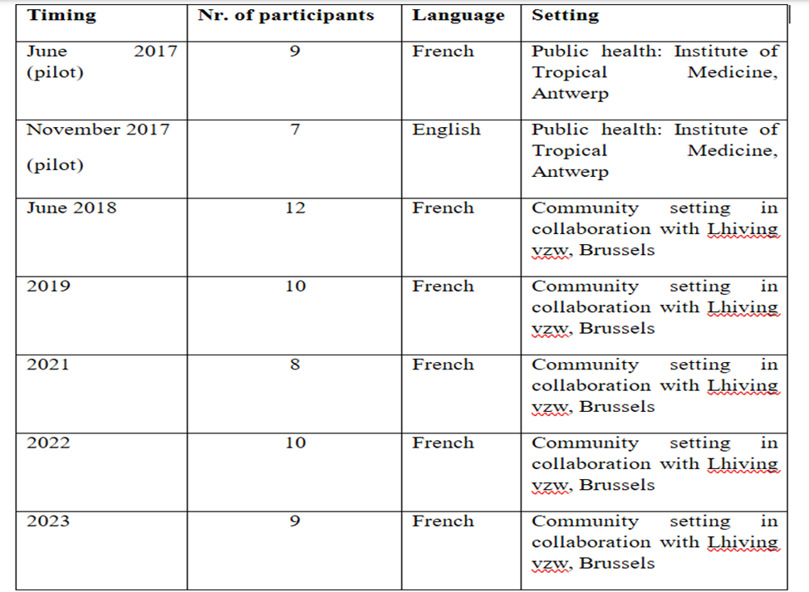
Mise en œuvre de l'intervention

Slide 11
Évaluation
Évaluation des processus
Comprendre comment et pourquoi l’intervention a fonctionné (facilitateurs et obstacles) et avoir un aperçu des bénefices immédiats de l'intervention pour les participants
Évaluation longtudinale des résultats
Comprendre les résultats de l'intervention tels qu'ils sont perçus par les participants et les mécanismes qui génèrent ces effets
l'analyse des données est en cours
Notes:
Beginnen met het eenvoudigste, een tekstslide. Zoveel mogelijk te vermijden, maar soms niet te omzeilen. Onderaan een balk waarin logo’s kunnen worden toegevoegd

Slide 12
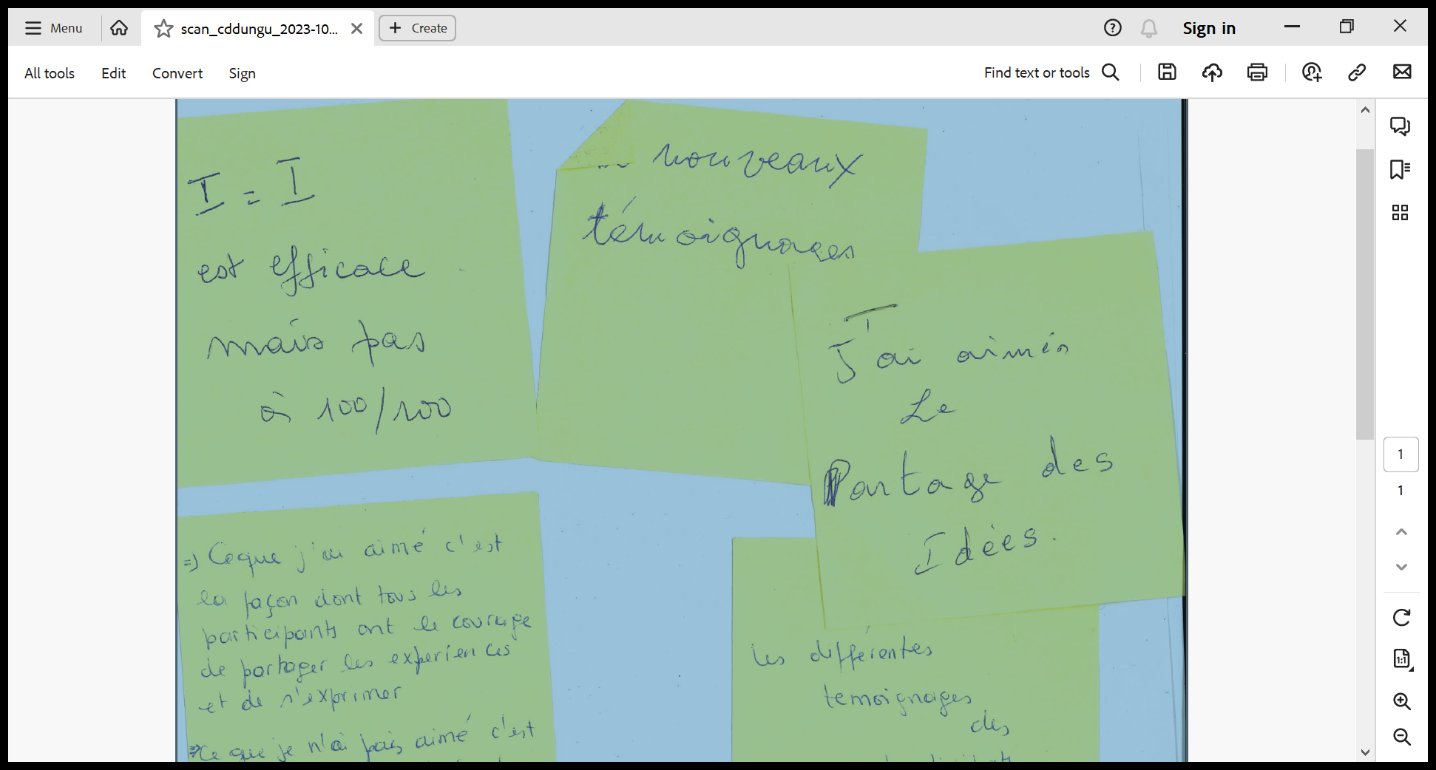
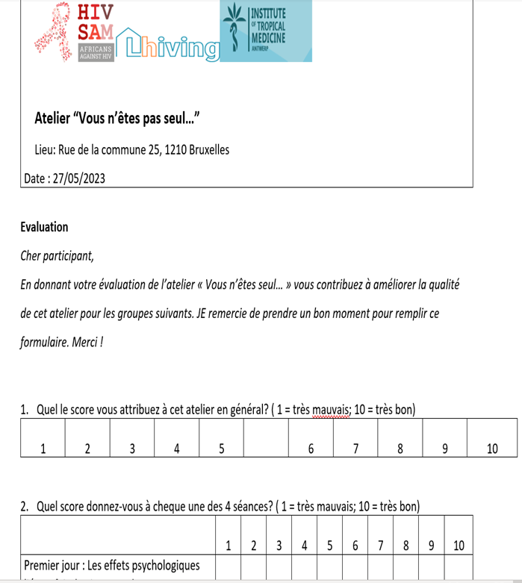
Les instruments d'évaluation
Évaluation des processus
- Formulaire d'évaluation avec une échelle de Likert et des questions oui/non, des post-its pour noter les points forts après chaque module
Évaluation longtudinale des résultats
- Données démographiques des participants
- 4 questionnaires/psychométriques validés pour mesurer:
1) Les capacités d'adaptation (Brief cope)
2) L'autogestion (patient activation measure)
3) L'observance (CASE adherence index)
4) La qualité de vie liée à la santé (Euroqol, EQ-5D-3L)
-Données qualitatives :
Entretien approfondir : six à dix mois après l'atelier concentre sur le plan de changement personnel des participants et sonde les changements possibles dans les capacités d'adaptation, les expériences de divulgation du VIH, l'autogestion, l'observance du traitement et les perceptions de la qualité de vie.

Slide 13
Résults de l’évaluation des processus

Slide 14
Résults
Quatre ateliers avec 37 participants au cours de 4 ans
:2019 (n=10), 2021 (n=8), 2022 (n=10, 2023 (n=9)
Moins de la moitié de l'échantillon prévu (80)
Les ateliers ont été organisés dans un centre social communautaire doté d'installations de réunion qui assurent la confidentialité
Tous les ateliers ont été organisés en collaboration avec Lhiving, une organisation de soutien psychosocial pour les personnes vivant avec des maladies chroniques
Aucun participant n'a été recruté par les CRVIH
La mise en œuvre a coïncidé avec la pandémie de COVID-19 (annulation de l'édition 2020 à mi-parcours)
Notes:
Beginnen met het eenvoudigste, een tekstslide. Zoveel mogelijk te vermijden, maar soms niet te omzeilen. Onderaan een balk waarin logo’s kunnen worden toegevoegd

Slide 15
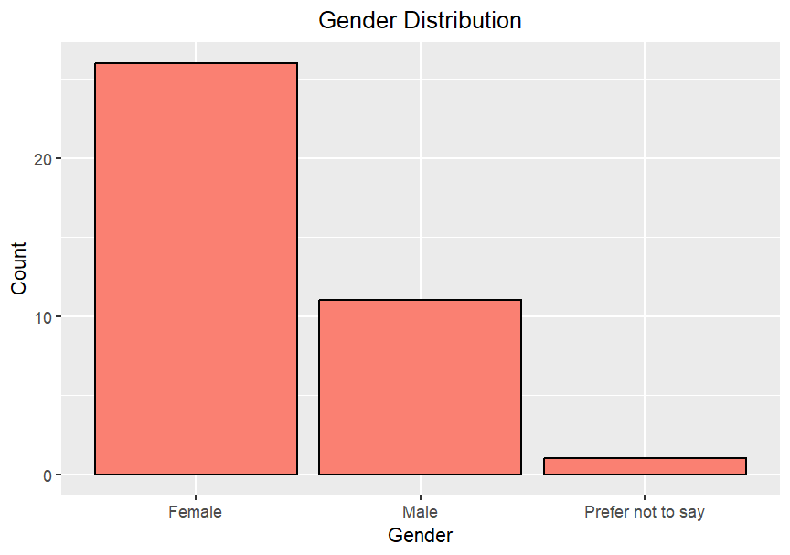
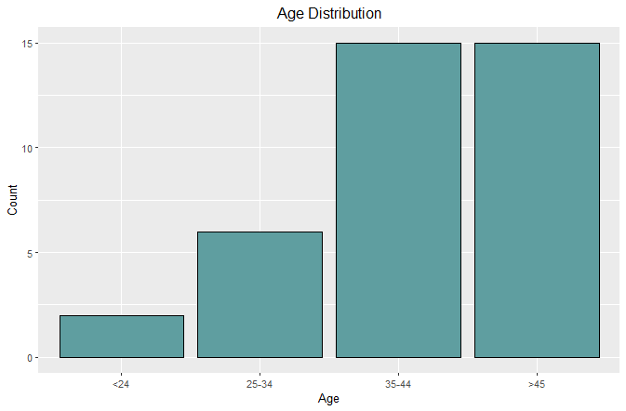
Caractéristiques démographiques des participants
L’âge moyen des participants: 43.6 (de 23 à 73 ans)
La majorité des participants étaient des femmes. Une personne était sexuellement fluide
Notes:
Beginnen met het eenvoudigste, een tekstslide. Zoveel mogelijk te vermijden, maar soms niet te omzeilen. Onderaan een balk waarin logo’s kunnen worden toegevoegd

Slide 16
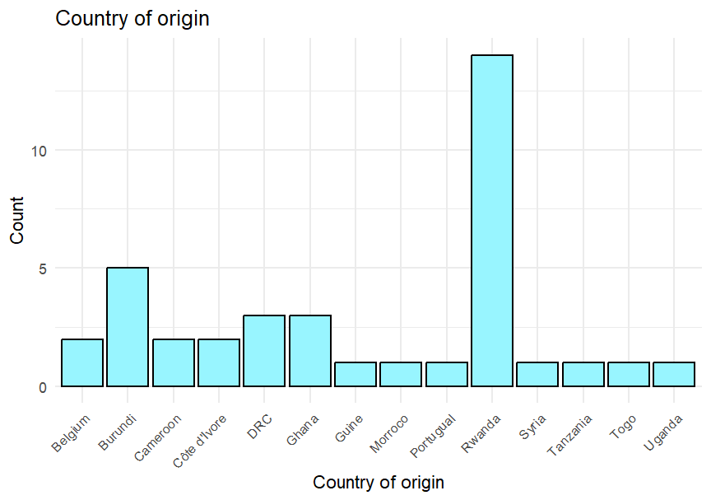
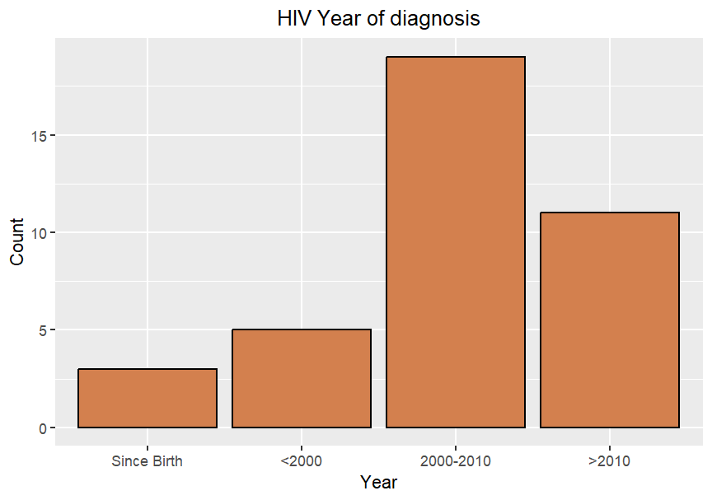
Pays d’origine et année de diagnostique au VIH
La plupart des participants ont été diagnostiqués avec le VIH entre les années 2000 et 2010 et trois à la naissance.
La majorité des participants étaient d’origine Rwandaise
Notes:
Beginnen met het eenvoudigste, een tekstslide. Zoveel mogelijk te vermijden, maar soms niet te omzeilen. Onderaan een balk waarin logo’s kunnen worden toegevoegd

Slide 17
Résults
Acceptation et faisabilité de l’atelier
Une bonne satisfaction générale des participants à l'égard des objectifs et du programme et de l'atelier,
Bonne matrise des sujets differentes de l’atelier
L’etelier en général est très appréciée par les participants
Il est possible de le mettre en œuvre malgré l'ampleur du programme et la faible coopération des parties prenantes à la mise en œuvre, telles que les CRVIH
Notes:
Beginnen met het eenvoudigste, een tekstslide. Zoveel mogelijk te vermijden, maar soms niet te omzeilen. Onderaan een balk waarin logo’s kunnen worden toegevoegd

Slide 18
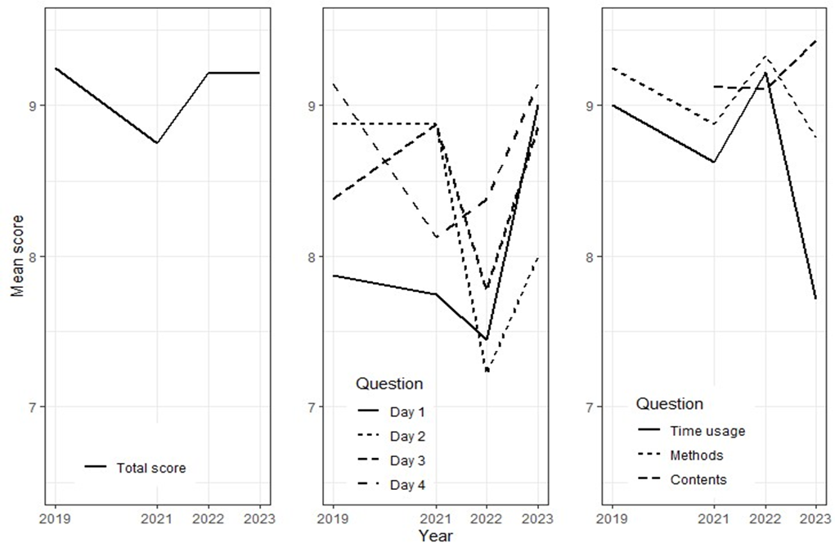
Résults
Evaluation générale de atelier par les participants
Notes:
Beginnen met het eenvoudigste, een tekstslide. Zoveel mogelijk te vermijden, maar soms niet te omzeilen. Onderaan een balk waarin logo’s kunnen worden toegevoegd

Slide 19
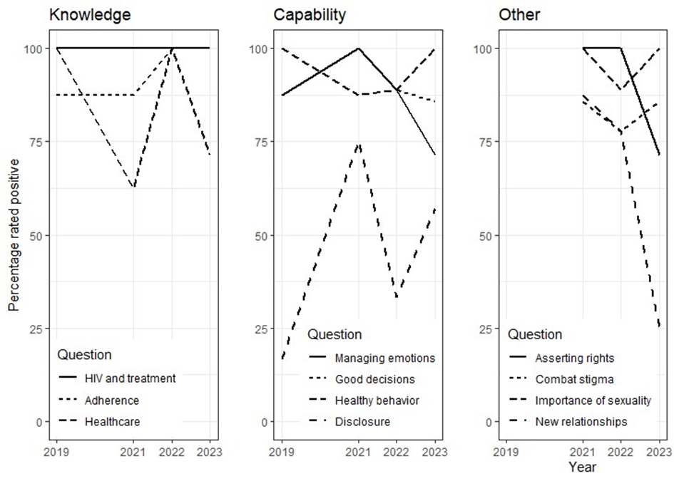
Résults
Résultats immédiats tels que rapportés par les participants
Notes:
Beginnen met het eenvoudigste, een tekstslide. Zoveel mogelijk te vermijden, maar soms niet te omzeilen. Onderaan een balk waarin logo’s kunnen worden toegevoegd

Slide 20
Résults
Citations des participants sur les avantages de l'atelier
Connaissance
“Presque tout ce que nous avons appris dans cet atelier est très important pour moi. Ces connaissances m'aident à surmonter mon stress et à avoir de nouvelles idées sur mon VIH”
“Enfin, j'ai appris quelque chose sur mes droits en tant que personne vivant avec le VIH et sur la manière de les revendiquer et de les défendre”
Connaissance/compéntence
“Quelle que soit la situation dans ma vie, j'ai appris à l'accepter (ma séropositivité). Je dirai toujours non aux pensées négatives”
Notes:
Beginnen met het eenvoudigste, een tekstslide. Zoveel mogelijk te vermijden, maar soms niet te omzeilen. Onderaan een balk waarin logo’s kunnen worden toegevoegd

Slide 21
Résults
Autogestion (self-management)
“J’ai aimé l’échange sur les different points de vue concernant la pris de nos medicament. Chacun à sa propre méthodes, ce qui l’aide à mieux adherer”
Soutien par les pairs (peer-support)
“ Je vais rester en contact avec les personnes avec les quelle j’ai fait connaissance ici (dans l'atelier). Nous avons échangé donné nos coordonnées”
“Nous avons eu le temps de faire connaissance et de nous entraider pour nous remettre sur pied”
Notes:
Beginnen met het eenvoudigste, een tekstslide. Zoveel mogelijk te vermijden, maar soms niet te omzeilen. Onderaan een balk waarin logo’s kunnen worden toegevoegd

Slide 22
Leçons tirées
Le VIH est une maladie autant clinique que sociale. De ce point de vue, il nécessite des approches à la fois cliniques et psychosociales
L'atelier aide les participants à faire face aux facteurs de stress liés à la vie avec le VIH et à les gérer
Cependant, il ne peut pas résoudre les problèmes structurels confrontées les PVVIH issues de l'immigration (pas avoir un permis de séjour, précarité, expérience de racisme et discrimination, ainsi que d'autres problèmes liés à l'immigration).
Ces problèmes nécessitent une approche structurelle/politique
Les cliniciens des CRVIH sont surchargés en raison de la complexité des soins liés au VIH. La collaboration avec les services de soins non cliniques sera la voie à suivre, mais le chemin à parcourir est encore long
Notes:
Beginnen met het eenvoudigste, een tekstslide. Zoveel mogelijk te vermijden, maar soms niet te omzeilen. Onderaan een balk waarin logo’s kunnen worden toegevoegd

Slide 23
Je vous remercie!

